Slide 1

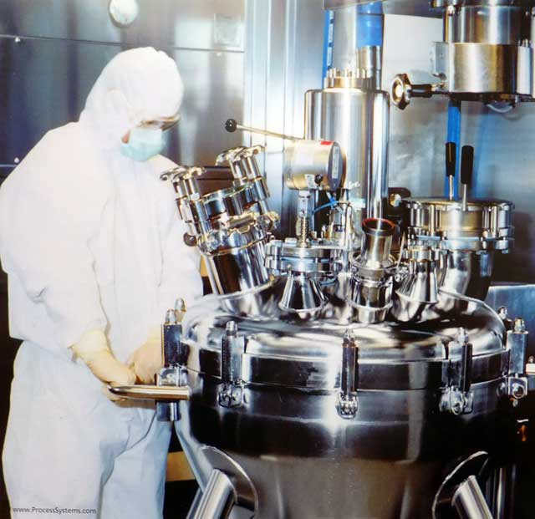
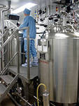
Лекція
Біофармація – теоретична основа виробництва лікарських засобів
ОДЕСЬКИЙ НАЦІОНАЛЬНИЙ МЕДИЧНИЙ УНІВЕРСИТЕТ
ФАРМАЦЕВТИЧНИЙ ФАКУЛЬТЕТ
КАФЕДРА ФАРМАЦЕВТИЧНОЇ ХІМІЇ ТА ТЕХНОЛОГІЇ ЛІКІВ
Доцент Замкова А.В.
Одеса 2025

Slide 2
План
Основні напрями сучасних біофармацевтичних досліджень
Вплив фармацевтичних факторів на терапевтичну дію лікарських препаратів.
Класифікація факторів.
Проста хімічна модифікація — солі, кислоти, ефіри, луги.
Фізичний стан лікарських речовин.
Допоміжні речовини і їх природа.
Лікарська форма і шляхи її ведення в організм.

Slide 3
Ретельне дослідження відомих випадків терапевтичної нееквівалентності лікарських препаратів показало, що активність діючої речовини (лікарського засобу), його вивільнення з лікарської форми і всмоктування - знаходяться в тісній залежності від фармацевтичних факторів.
Тому вивчення фармацевтичних факторів є обов'язковим з точки зору біофармації зважаючи на їх істотний вплив на динаміку біодоступності лікарських речовин, стабільність лікарських препаратів в процесі зберігання і багато інших показників.

Slide 4
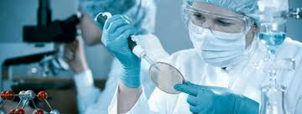
Біофармація - це наука, що вивчає залежність терапевтичної дії лікарських препаратів на організм від різних факторів (фармацевтичних, біологічних).
Основним у біофармації є визнання біологічного значення фармацевтичних процесів, що протікають при отриманні ліків, в якості складних фізико - хімічних систем, здатних вступити в певні взаємодії з системою живого організму.
З'явилася вона після встановлення фактів терапевтичної нееквівалентності лікарських препаратів, тобто лікарські препарати одного складу, але виготовлені різними фармацевтичними підприємствами, мали різну терапевтичну ефективність.

Slide 5
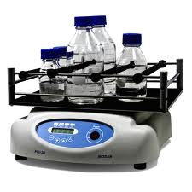
Основні напрями сучасних біофармацевтичних досліджень
Вивчення фармацевтичних чинників.
Вивчення біологічної доступності лікарських засобів.
Створення методів і приладів для визначення вмісту діючих речовин у біологічних рідинах.
Вивчення умов всмоктування, транспорту і виведення речовин у зв'язку зі змінними чинниками внутрішнього і зовнішнього середовища.

Slide 6
Дослідження впливу простої хімічної модифікації на процеси вивільнення речовин з лікарських засобів, їх фармакокінетику, а також стабільність самого засобу.
Дослідження впливу фізичного стану лікарських речовин на швидкість вивільнення - всмоктування лікарських речовин, на стабільність, властивості лікарських засобів.
Дослідження впливу природи і кількості допоміжних речовин на вивільнення і фармакокінетику лікарських речовин, а також на стабільність лікарського засобу в процесі їх зберігання і застосування.
Дослідження впливу виробничих процесів методів приготування ліків - на виділення з лікарської форми і кінетику в організмі лікарських речовин, а також стабільність лікарського засобу.
Дослідження впливу виду лікарського засобу на вивільнення і фармакокінетику.

Slide 7
Створювати лікарський препарат в певній лікарській формі, зручній для прийому, зберігання, транспортування покликана фармація. Для цього лікарські речовини подрібнюють, розчиняють, змішують. Надають їм різні лікарські форми, використовують різноманітні допоміжні речовини, застосовують механічні прийоми, машини, апарати і так далі. При цьому одні сторони біологічної дії можуть бути посилені, інші ослаблені, іноді взагалі активність препарату зведена нанівець.
Вивчення цих змін, процесів, чинників, що впливають на терапевтичну ефективність лікарських препаратів і складає, головне завдання біофармації.

Slide 8
Всі фармацевтичні фактори, які впливають на біологічну дію лікарських препаратів, можна поділити на п’ять груп:
хімічна модифікація препарату (сіль, кислота, наявність ефірних зв'язків, комплексні з'єднання);
фізико-хімічні стани лікарської речовини (форма кристала, розміри , наявність або відсутність заряду на їх поверхні і так далі);
допоміжні речовини, їх природа, кількість;
вид лікарської форми і шляхи введення;
фармацевтична технологія.

Slide 9
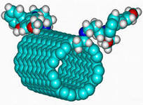
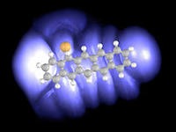
Хімічна модифікація лікарської речовини обов'язково враховується при розробці лікарських препаратів.
Під терміном проста хімічна модифікація лікарських засобів розуміють, коли одна і таж речовина може бути використана як лікарський засіб у різних хімічних сполуках (сіль, основа, кислота, ефір, комплексне сполука й ін.), у яких цілком зберігається відповідальна за фармакологічний ефект частина молекули речовини.

Slide 10
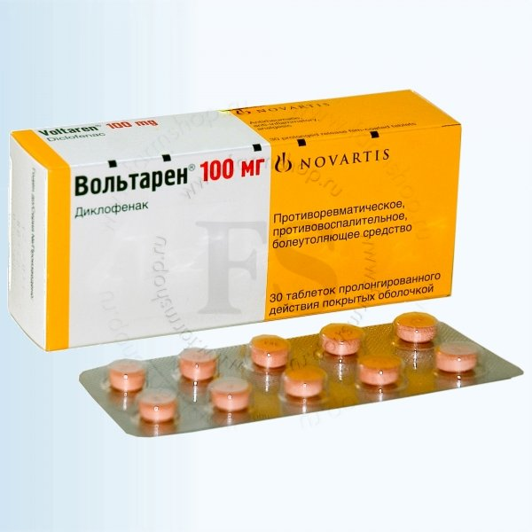
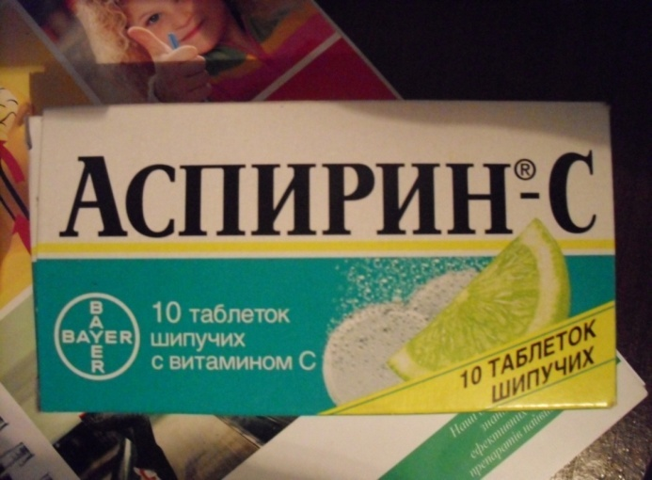
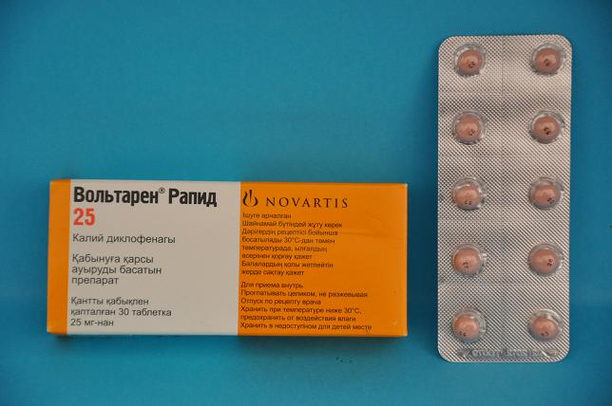
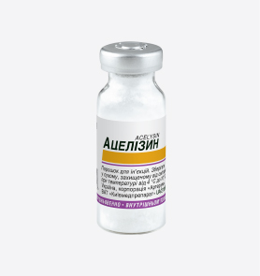
Наприклад: новокаїн - основа і сіль новокаїну гідрохлорид; кодеїн - основа і кодеїну фосфат - сіль; кофеїн - основа і кофеїн-бензоат натрію – сіль, диклофенак натрію – калію
Диклофенак натрію
Ацетилсаліцилова кислота
Диклофенак калію
Ацетилсаліцилат лізина

Slide 11
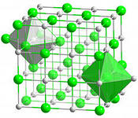
Вплив фізико-хімічного стану лікарської речовини на його біологічну активність.
Відома здібність хімічних сполук мати різну структуру, що характеризується у кожному конкретному випадку специфічною сукупністю властивостей. Геометрична форма і склад кристалів, що утворюються, істотно залежать від характеру розчинника, швидкості кристалізації, температура процесу, від домішок, величини тиску і ін. чинників.

Slide 12
Проста хімічна модифікація (заміна препарату у виді солі з одним катіоном, аналогічним у хімічному відношенні препаратом у виді солі з іншим катіоном або препаратом у виді кислоти, ефіру і т.д.) частіше мають місце в заводському виробництві. .
Біофармація приділяє вивченню фактора простої хімічної модифікації саму серйозну увагу, тому що облік його впливу на фармакокінетику лікарських речовин дозволяє значно підвищити ефективність лікарського втручання, зменшити витрату лікарських препаратів, різко підвищити стабільність багатьох лікарських речовин і їхніх препаратів. .
На підставі біофармацевтичних досліджень доведено - довільна заміна якого-небудь іона в молекулі лікарської речовини, виходячи з чисто технологічних або економічних розумінь, неприпустима.

Slide 13
Фізичний стан лікарської речовини
Під фізичним станом лікарських речовин розуміють:
Ступінь подрібнення або дисперсність (величина часток) лікарських речовин;
Поліморфізм лікарських речовин;
Агрегатний стан (аморфність, кристалічність, форма і характер кристалів), рН, розчинність, оптична активність, електропровідність, температура плавлення.
Фізико-хімічні властивості (рН, розчинність, оптична активність, електропровідність, температура плавлення).
Поверхневі властивості лікарської речовини (поверхневий натяг, фільність тощо).
Ступінь чистоти (вид і кількість забруднень, у тому числі наявність мікроорганізмів, алергенів, що зв'язують речовини і ін.).

Slide 14
Гомогенні – однофазні іонно або молекулярно-дисперні системи (розміри частинок для низькомолекулярних до 1 нм., а для ВМС від 1 до 100нм).
Гетерогенні – двофазні грубодисперсні системи з розміром частинок від 100 до 1000 нм і більше.
По степеню дисперсності лікарські дисперсні системи класифікують на
Гомогенні
Гетерогенні

Slide 15
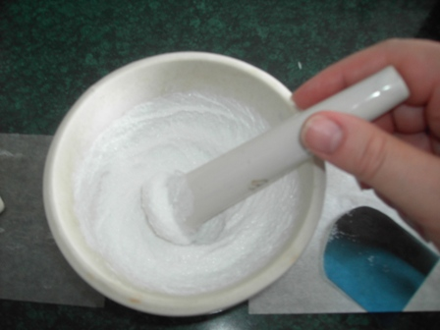
Подрібнення лікарських речовин - це найбільш проста, але в той же час одна з найбільш важливих технологічних операцій, виконана фармацевтом (провізором) при приготуванні різних лікарських форм. Дисперсність лікарської речовини впливає не тільки на сипкість порошкоподібних матеріалів, насипну масу, однорідність змішування, точність дозування. Особливо важливим є те, що від розміру часток залежить швидкість і повнота всмоктування лікарської речовини, а також його концентрація в біологічних рідинах, головним чином у крові, при будь-яких способах його призначення у різних видах лікарських форм.

Slide 16
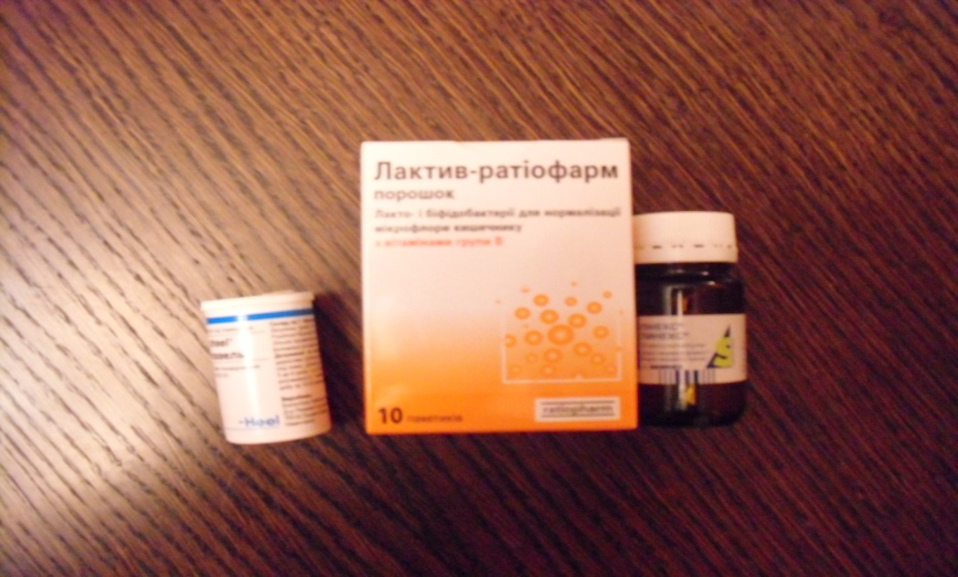
У таблетках розчинених в шлунку, величина часток значно перевершує розмір часток порошку, унаслідок чого і концентрація діючої речовини після прийому таблетки нижче, ніж після прийому порошку. Величина часток лікарських засобів у мікстурах-суспензіях, емульсіях і лініментах є однією з головних
характеристик цих лікарських форм.

Slide 17
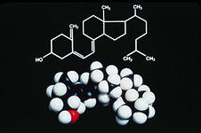
Вплив величини часток на терапевтичну активність вперше було доведено для сульфаніламідних і стероїдних препаратах, потім похідних фурану, саліцилової кислоти, антибіотиків, спазмолітиків, сечогінних, протитуберкульозних, антидіабетичних і кардіотонічних засобів. Встановлено, що при використанні мікронізованого сульфадіазину, максимальна концентрація його в крові людей досягається на дві години раніше, ніж при призначенні у вигляді порошку звичайного ступеня подрібнення. При цьому максимальні концентрації сульфадіазину в крові виявляються на 40% вище, а загальна кількість речовини, що всмокталася, на 20% більше.
Препарат кальциферол здатний всмоктуватися і виконувати лікувальну дію тільки тоді, коли розмір часток менший 10 мкм.

Slide 18
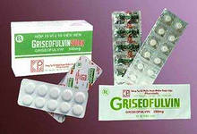
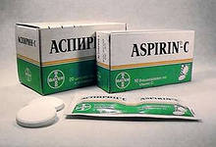
При зменшенні часток гризеофульвіну з 10 до 2, 6 мкм зростає його всмоктування в шлунково-кишковому тракті, що дозволяє в два рази знизити терапевтичну дозу. Одержуючи молекулярний ступінь дисперсності гризеофульвіну в полівінілпоролідоні, вдалося збільшити біологічну активність цього антибіотика в 7-11 разів навіть у порівнянні з мікронізованою формою лікарської речовини.
При зменшенні розміру кислоти ацетилсаліцилової до мікронізованих збільшилося приблизно в 2 рази її анальгетична, жарознижувальна дія

Slide 19
Проте, вибір ступеня подрібнення лікарської речовини має бути науково обґрунтований. Не можна вважати за правильне прагнення до отримання в кожному випадку мікронізованого порошку. Тому як у ряді випадків різке зменшення розмірів часток лікарської речовини може викликати інактивацію речовини, швидке виведення його з організму або може проявлятися небажана (токсичне) дія на організм, а також зниження стабільності препарату. Зокрема, з різким збільшенням ступеня дисперсності еритроміцину знижується його протимікробна активність при пероральному прийомі. Це пояснюється посиленням процесів гідролітичної деструкції або зниженням його стабільності у присутності травних соків, а також збільшенням поверхні контакту лікарської речовини з біологічними рідинами.

Slide 20
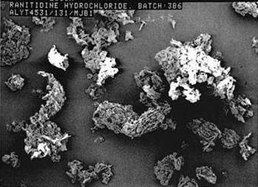
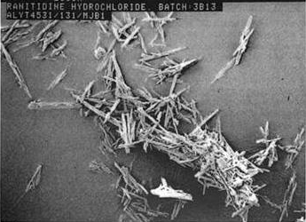
Поліморфізм (від гр. слів «poli» - багато, «morphe» - форма) - це властивість хімічної речовини утворювати в різних умовах кристалізації кристали, що відрізняються один від другого класом симетрії або формою, фізичними, а іноді і хімічними властивостями.
Поліморфні модифікації утворюють багато хімічних і, у тому числі, лікарські речовини. З часу відкриття поліморфізму вуглецю Деві (1809) (графіт, вугілля й алмаз) докладно вивчені переходи одних поліморфних модифікацій в інші. При цьому підкреслюється, що хімічний склад залишається незмінним, що і приймається в основному за оцінку якості.

Slide 21
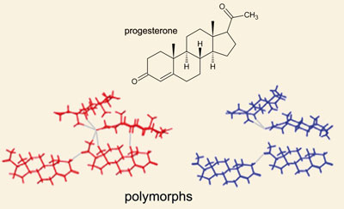
Утворення різних поліморфних модифікацій може відбуватися і в рідких, і в м'яких лікарських формах. Це спостерігається: при заміні розчинників; при введенні в рідкі або м'які лікарські форми різних допоміжних речовин; при сушінні, очищенні, готуванні лікарських препаратів і в процесі їхнього зберігання.
Явище поліморфізму серед лікарських речовин особливо поширене серед саліцилатів, барбiтуратiв, сульфаніламідів, гормональних засобів.

Slide 22
Врахування і раціональне використання явищ поліморфізму лікарських речовин мають виняткове значення для фармацевтичної і медичної практики. Поліморфні модифікації тої самої речовини характеризуються різними константами стабільності, температурою фазового переходу, розчинністю, що в остаточному підсумку і визначає як стабільність речовини, так і його фармакологічну активність. При цьому особливе значення має розчинність різних поліморфних модифікацій, тому що від неї залежить абсорбція (всмоктування) лікарських речовин.

Slide 23

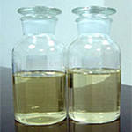
Існує кілька шляхів підвищення розчинності важкорозчинних речовин і тим самим біодоступності.
1. 3а допомогою солюбілизації. Солюбілізація визначається як процес мимовільного переходу в стійкий розчин за допомогою ПАР нерозчинних або важкорозчинних у даному розчиннику. У вітчизняній літературі цей процес ще називається колоїдною або сполученою розчинністю.
2. З використанням індивідуальних або змішаних розчинників (бензилбензоат, бензиловий спирт, пропиленгліколь, полиэтиленгліколь, етилцеллюлоза, димексид, гліцерин і ін.).

Slide 24
3. З використанням гідротропії, що забезпечує одержання гідрофільних комплексів з органічними речовинами, що містять электродонорнi замісники - полярні радикали. Прикладами гідротропних речовин можуть служити натрію саліцилат, натрію бензоат, гексаметилентетрамін, новокаїн, антипірин, сечовина, гліцерин, амінокислоти, оксикислоти, протеїни й ін.
4. Синтетичний шлях - введення в структуру молекули гідрофільних груп: -СООН, СН2-СООН, -НРОЗН, -СН2РОЗН. Приклад: унітіол.

Slide 25
5.Шляхом утворення солей і комплексів:
а) важкорозчинні речовини: основи, кисла форма сполук у лугах або з натрію гідрокарбонатом переходить у легкорозчинну сіль. У такий спосіб можна перевести в розчинні сполуки фенобарбітал, норсульфазол, стрептоцид, осарсол і ін. речовини;
б) одержання водних розчинів йоду за допомогою легкорозчинних комплексів йоду з йодидами лужних металів;
с) для одержання водних розчинів полієнових антибіотиків (ністатину, леворину й ін.) використовують полівінілпіролідон, з яким вони утворять комплексні сполуки, де нерозчинна у воді речовина і солюбілізатор зв'язані координаційним зв'язком. Ці комплекси добре розчинні у воді. Початі в цьому напрямку наукові дослідження дозволяють розкривати нові закономірності у відношенні «лікарська речовин-допоміжна речовина» у складних фізико-хімічних системах, якими є лікарські препарати.

Slide 26
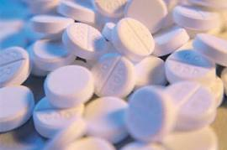
На терапевтичну активність лікарських речовин істотний вплив чинять також їх оптичні властивості. Серед оптичних ізомерів немає хімічної відмінності, але кожен з них обертає площину поляризаційного променя в певному напрямі. Не дивлячись на те, що хімічний аналіз повністю підтверджує наявність однієї і тієї ж речовини в лікарських препаратах з різними ізомерами, вони не будуть терапевтично еквівалентні.

Slide 27
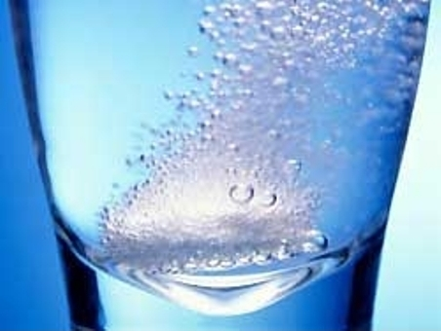
Безводні лікарські речовини або кристалогідрати мають різну розчинність, що призводить до зміни їх фармакологічної дії. Наприклад, швидше розчиняються безводні форми кофеїну, ампіциліну, теофіліну, в порівнянні з їх кристалогідратами, а отже і швидше всмоктуються.

Slide 28
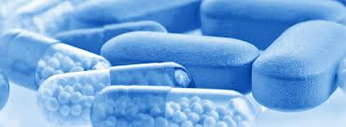
Допоміжні речовини
До недавнього часу в допоміжних речовинах бачили тільки індиферентні формоутворювачі, значення яких зводилися до надання відповідної форми і об'єму лікарської речовини з метою зручності його прийому, транспортування, зберігання.
Проте відкриття останніх десятиліть привели до усвідомлення біологічної ролі допоміжних речовин. Вони можуть підсилювати, знижувати дію лікарських речовин або змінювати їх характер під впливом різних причин (комплексоутворення, молекулярні реакції і ін.)

Slide 29
Застосування тонких високочутливих методів аналізу препаратів (газо- рідинною, тонкошарова хроматографія, рентгеноструктурний аналіз, спектрофотометрія) дозволили встановити найтісніші взаємодії лікарських і допоміжних речовин.
На підставі біофармацевтичних робіт було встановлено, що допоміжні речовини - це не індиферентна маса, використовувана в чисто технологічному відношенні.
Взаємодія між лікарськими і допоміжними речовинами може відбуватися як у процесі готування лікарських препаратів, так і в процесі їхнього зберігання.

Slide 30
Не можна поставити чіткої границі між діючою речовиною і допоміжною речовиною в лікарській формі, і тому сучасна фармацевтична наука ставить вимогу при розробці нових лікарських засобів: встановити ступінь впливу допоміжних речовин на терапевтичну ефективність ліків.
Інакше кажучи, допоміжна речовина повинна застосовуватися не взагалі, а конкретно з індивідуальною субстанцією. Необґрунтоване застосування допоміжної речовини може призвести до зниження, посилення, зміні лікувального ефекту або повній утраті лікувальної дії лікарської речовини.
У доступній літературі відомі приклади впливу допоміжних речовин на терапевтичну ефективність. Наприклад, лактоза зводить до мінімуму дія ізоніазиду, але підсилює дія тестостерону, сповільнює дія барбітолу. Твін-80 підсилює адсорбцію вітамінів А, Д, Е.

Slide 31
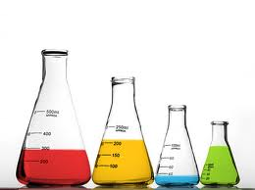
Допоміжні речовини бувають природного, синтетичного і напівсинтетичного походження. При готуванні лікарських форм вони можуть виконувати різні функції: розчинників, солюбілізаторів, стабілізаторів, основ, ПАР, згущувачів, емульгаторів, консервантів, коригентів, барвників.
До таких речовин відносяться: крохмаль, глюкоза, вода очищена, спирт етиловий, вазелін, олія, какао, тальк, бентоніти, аеросил, парафін, пшеничне борошно, поліетиленоксиди, різні похідні целюлози й ін.

Slide 32
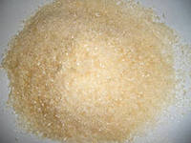
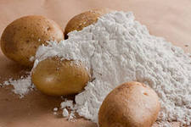
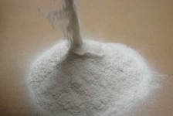
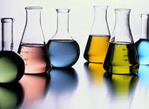
Такі допоміжні речовини, що зазвичайзастосовуються, як желатин, крохмаль, поліетиленоксиди, похідна целюлоза, неіоноактивні ПАВ здатні вступати в реакції взаємодії (зокрема, комплексоутворення) з лікарськими речовинами самої різної природи, утворюючи з'єднання, що характеризуються іншими, чим початкові речовини, властивостями.

Slide 33
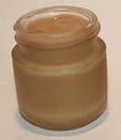
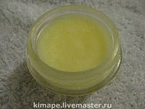
допоміжні речовини в мазях і суппозиторіях
Вплив типу основи різний залежно від способу введення лікарської речовини. Встановлено, що кислота борна не надає бактеріостатичної дії при використанні жирових основ, але ефективна при виготовленні мазей на гідрофільних основах, в яких міститься велика кількість води. Йод, навпаки, малоактивний в основах, що містять велику кількість води.

Slide 34
Введення до складу мазевих і супозиторних основ емульгаторів, ПАВ і ін. активаторів всмоктування є одним з важливих чинників, що роблять вплив на активність лікарських речовин. Натрію лаурилсульфат сприяє збільшенню резорбції мікрокристалічного сульфапіридазину з гідрофільної основи.
Показана, здатність диметилсульфоксиду легко проникати через непошкоджену шкіру, транспортувати, депонувати і пролангувати при цьому надходження лікарських речовин в організм.
Перспективною допоміжною речовиною в технології мазей, суппозиторіїв, розчинів для ін'єкцій, очних лікарських плівок і ін. лікарських форм є колаген. Припускається, що лікарська речовина, потрапляючи в «петлі» молекул колагену, утворює з'єднання – включення типу клатратів, забезпечуючи тим самим пролонговану дію.

Slide 35
Таким чином, згідно біофармацевтичним і фармакокінетичним показникам допоміжні речовини повинні забезпечити всю гаму фармакологічних властивостей лікарських речовин, щоб забезпечити сучасні вимоги фармакотерапії. Головна роль допоміжних речовин зводиться до модифікації фармакокінетики лікарських речовин і тільки потім до формоутворення. Такий підхід до допоміжних речовин дозволяє в більшому ступені забезпечувати селективність дії лікарських речовин і зменшувати, або навіть цілком усувати побічні дії ліків. Іншими словами, науково обґрунтоване використання допоміжних речовин лежить в основі створення нових лікарських препаратів заданого типу і напрямку: для дітей, геріатричних хворих, ветеринарних цілей і ін. .
Вибір допоміжних речовин проводиться на науковій і раціональній основі (економічної, естетичної і ін.), де передбачається їхнє функціональне призначення, забезпечення біодоступності, технологічні характеристики, технологічні властивості, економічність і доступність. Таким чином, розмаїтість властивостей лікарських і допоміжних речовин і стрімке зростання їхнього асортименту зобов'язує фахівця відмовитися від спроб перетворення будь-якого допоміжного матеріалу в універсальний, застосовуваний з будь-якою лікарською речовиною.

Slide 36
Лікарська форма і шляхи її введення в організм
Численними дослідженнями про вплив лікарської форми на терапевтичну ефективність лікарських препаратів встановлено, що оптимальна активність лікарської речовини досягається тільки при призначенні його в раціональній лікарській формі. Крім того, в цьому випадку можна уникнути багатьох побічних ефектів лікарських препаратів на організм.

Slide 37
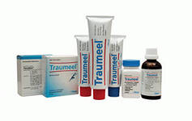
Лікарська форма - це раціональна з фармакологічної точки зору, зручна для прийому і зберігання форма лікарської речовини, що забезпечує його оптимальний терапевтичний ефект при мінімумі побічної дії.
За сучасними уявленнями лікарська форма - це матеріальна норма прояву діалектичної єдності діючих і допоміжних речовин, а також технологічних операцій, які забезпечують оптимальну терапевтичну дію лікарського препарату.

Slide 38
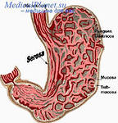

Найважливішим завданням при розробці і приготуванні лікарської форми є забезпечення оптимальних умов для вивільнення і наступного всмоктування субстанції. Цим умовам підпорядковані усі інші вимоги, яким повинна відповідати лікарська форма.
Міра впливу лікарської форми на процеси всмоктування визначається здатністю вивільнення активної субстанції з пероральної лікарської форми і можливістю контакту із слизовими оболонками шлунку, кишечника і взаємодії з їх секретами. Звідси по мірі вивільнення і, відповідно, кращій біологічній доступності усі пероральні лікарські засоби можна розташувати в такий ряд:
розчин-емульсія-суспензія-порошки-гранули-таблетки.

Slide 39
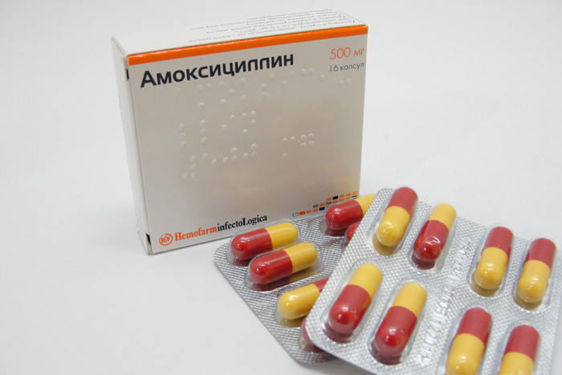
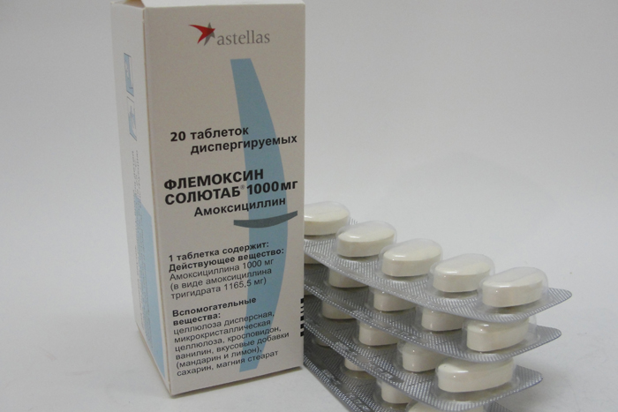
Згідно статистики приблизно 30% хворих зазнають труднощі при прийомі таблеток і капсул, тому подрібнюють таблетки і розкривають капсули. 23% пацієнтів віддають перевагу розчинним лікарським формам.
Амоксицилін – капсули
(біодоступність-75 %)
Амоксицилін – розчині таблетки
(біодоступність-95 %)

Slide 40
Вибір лікарської форми одночасно визначає і спосіб (шлях) введення лікарського препарату в організм.
Кожен шлях уведення має свої переваги, але не кожний з них ефективний. У силу тих або інших причин іноді навіть внутрішньовенне введення препарату не забезпечує біодоступності. При явищах серцевої декомпенсації раціональними лікарськими формами препаратів серцевих глікозидів варто вважати ін'єкції і ректальні лікарські форми, тому що пероральний прийом викликає подразнення кишечнику (виразка, кровотеча, болі), що зв'язано з порушенням всмоктувальної здатності слизуватих оболонок у таких хворих. Тривала терапія метиндолом (індометацин) у суппозиторіях протікає без ускладнень, при гарному лікувальному ефекті, тоді як застосування препарату в таблетках супроводжується диспептичними явищами, розладами центральної нервової системи й ін. ускладненнями.
Таким чином, лікарська форма повинна бути вигідної і раціональної не тільки з економічної, естетической, зручної для застосування сторін, але насамперед з погляду фармакодинаміки препарата і забезпечення сучасних вимог фармакотерапії.

Slide 41
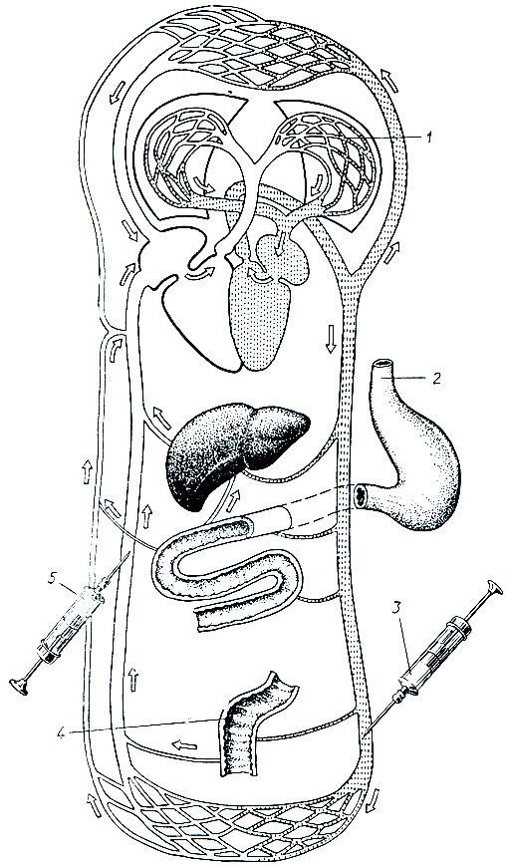
Шляхи введення лікарських препаратів
Внутрішньом'язевий
Внутрішньовенний
Підшкірний
Пероральний
Сублінгвальний
Суббукальний
Інгаляційний
Ректальний
Вагінальний

Slide 42
Фармакокінетика вивчає якісні та кількісні зміни діючих речовин у біорідинах і органах, охоплюючи етапи всмоктування, розподілу, біотрансформації і виведення лікарських речовин з організму, а також механізми, обумовлюючі ці зміни.
Всмоктування, або абсорбція - це сприйняття діючої речовини кров'ю або лімфою від пограничних поверхонь тіла після його вивільнення з лікарського засобу.

Slide 43
Для того, щоб здійснився процес всмоктування субстанції, неодмінно потрібні умови:
1) діюча речовина повинне легко вивільнитися з лікарського засобу;
2) речовина, що вивільнилася, повинна досягти поверхні всмоктування (дифузія до місця абсорбції).
3) Діюча речовина повинна бути стабільною та не змінюватися у процесі зберігання.

Slide 44
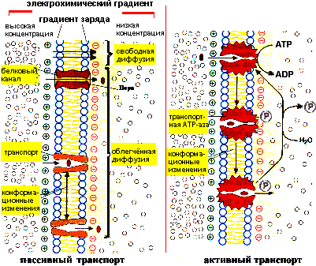
Подальший транспорт діючої речовини здійснюється пасивно (дифузія, конвекція) і активно (транспортні білки організму). Дія основної речовини є результатом її взаємодії з клітинами відповідних тканин і, в кінцевому рахунку, усього організму. Отже, перший етап транспорту молекул речовини з поверхні всмоктування розпочинається з проникнення його через клітинну мембрану. Вид перенесення речовини у цьому випадку залежить від будови і властивостей клітинної мембрани.

Slide 45
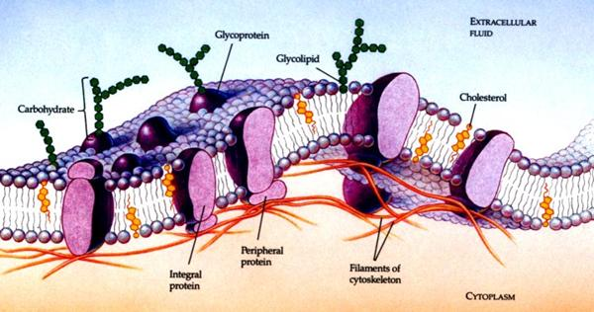
Розрізняють чотири типи клітинних мембран:
мембрана, що має пори, коли можливі конвекція (здебільшого) і дифузія молекул речовини через заповнені водою пори;
мембрана, що не має пор, коли можлива дифузія лише ліпідорозчинних неіонізованих молекул;
мембрана, що має пори і напівпроникні шари, через які можуть дифундувати молекули речовин неелектролітів з відносно великою молекулярною масою;
мембрана без пор, але може забезпечувати активний транспорт з допомогою молекул специфічних речовин, що виконують функцію переносників.

Slide 46
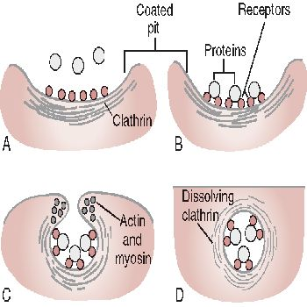
Активне перенесення великих і важкорозчинних молекул лікарських речовин (ферменти, гормони та ін.) всередину клітини може відбуватися за допомогою руху мембрани і створення навколо часток ультрамікроскопічних бульбашок - вакуолей. Такий механізм транспорту називається піноцитозом.
Отже, на першому етапі кінетики діючих речовин в організмі головна роль належить клітинній мембрані.

Slide 47
Для того, щоб лікарські засоби мали терапевтичний ефект, необхідно діючу речовину доставити в ті органи і тканини, в яких здійснюється його специфічна дія.
До ураженого патологічним процесом органу речовина доставляється за допомогою транспортної системи - крові.
Діючі речовини, що надійшли у кров будь-якими шляхами, розносяться по усьому організму і рівномірно розподіляються в усьому об'ємі крові до установлення стану рухливої рівноваги в органах організму.
У початковому періоді циркуляції діючої речовини його концентрація в тканинах нижча, ніж в сироватці, потім вони вирівнюються і, нарешті, перевищують концентрацію в крові. Накопичення діючої речовини в тканинах у більших концентраціях, ніж в крові, залежить від градієнта рН, здатності речовини зв'язуватися з внутрішньоклітинними елементами, його розподілу в жировій тканині.

Slide 48
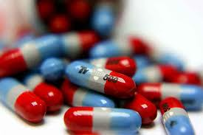
Діюча речовина в організмі зазнає комплекс фізико-хімічних і біохімічних перетворень (біотрансформація, метаболізм) з створенням полярніших і, отже, водорозчинних компонентів (метаболітів), які легше виводяться нирками з організму.
У більшості випадків біотрансформація діючих речовин здійснюється в печінці, але ферменти, що беруть участь в їх метаболізмі, можуть знаходитися в крові або інших тканинах. У результаті метаболізму утворюються менш активні, переважно неактивні і дуже рідко - токсичні з'єднання в порівнянні з початковими речовинами.
Завершальним етапом перебування діючої речовини в організмі є виведення його або його метаболітів з крові. Деякі речовини можуть екскрегуватися з молоком, сльозою, слиною, потом.

Slide 49
Технологічний процес
Технологічні (виробничі) процеси - це методи, що складаються з визначених технологічних прийомів і операцій.
До 60-х років нашого століття способові готування лікарських препаратів як факторові, що впливає на ефективність лікарського препарату, не приділяли істотного значення. Це значною мірою сприяло відчуженню науки про методи готування лікарських засобів від клінічних дисциплін, перетворенню її в одну з галузей загальної технології, загального товарознавства.
При такому підході до лікарських препаратів не враховувалося, що від фармацевтичної технології може залежати їхнє поводження в організмі. В аптеках і на заводах лікарські препарати готувалися в точній відповідності з положеннями загальної технології й оцінювалися виходячи з товарознавчих принципів по масі, консистенції, геометричній формі, змістом діючих речовин і ін.

Slide 50
Відкриття в умовах клініки залежності терапевтичної ефективності лікарських препаратів від способів їх приготування означало принципово нове розуміння процесів фармацевтичної технології. Часто зміни в речовині не можна визначити хімічними методами, і тільки біологічна оцінка являється достовірній при визначенні доброякісності лікарського засобу.

Slide 51
Дякую за увагу!

